Slide 1
CHÀO MỪNG QUÝ THẦY CÔ VỀ DỰ GIỜ
MÔN: LỊCH SỬ - ĐỊA LÝ 8
GV: TRẦN THỊ THÚY VÂN

Slide 2
VƯỢT CHƯỚNG NGẠI VẬT
LUẬT CHƠI
- “Chướng ngại vật” là tên hình ảnh ẩn sau 4 mảnh ghép được đánh số từ 1 đến 4 tương ứng với 4 câu hỏi.
- Các em dựa vào kiến thức đã học để trả lời, mỗi câu hỏi có 1 lượt trả lời.
- Em nào trả lời đúng sẽ nhận được 1 phần quà nhỏ và mảnh ghép sẽ biến mất để hiện ra một góc của hình ảnh tương ứng.
- Trong quá trình trả lời, em nào trả lời đúng “Chướng ngại vật” thì sẽ nhận được phần quà lớn hơn.

Slide 3
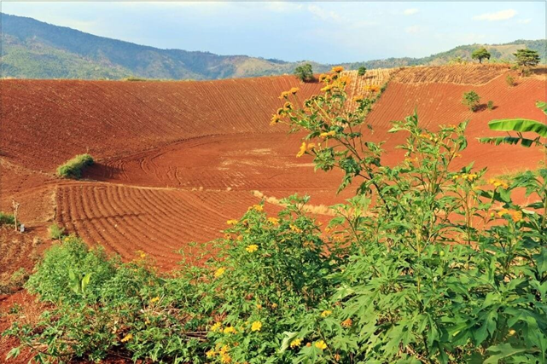
1
2
3
4
LỚP ĐẤT (THỔ NHƯỠNG)

Slide 4
1
Kể tên các cây công nghiệp lâu năm ở nước ta.
Cao su, cà phê,
hồ tiêu, điều, chè.

Slide 5
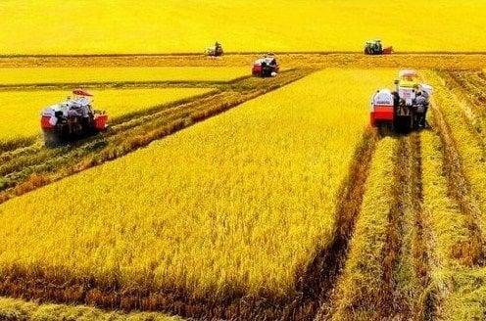
2
Kể tên các vùng chuyên canh cây lúa ở nước ta
Đồng bằng sông Hồng và đồng bằng sông Cửu Long.

Slide 6
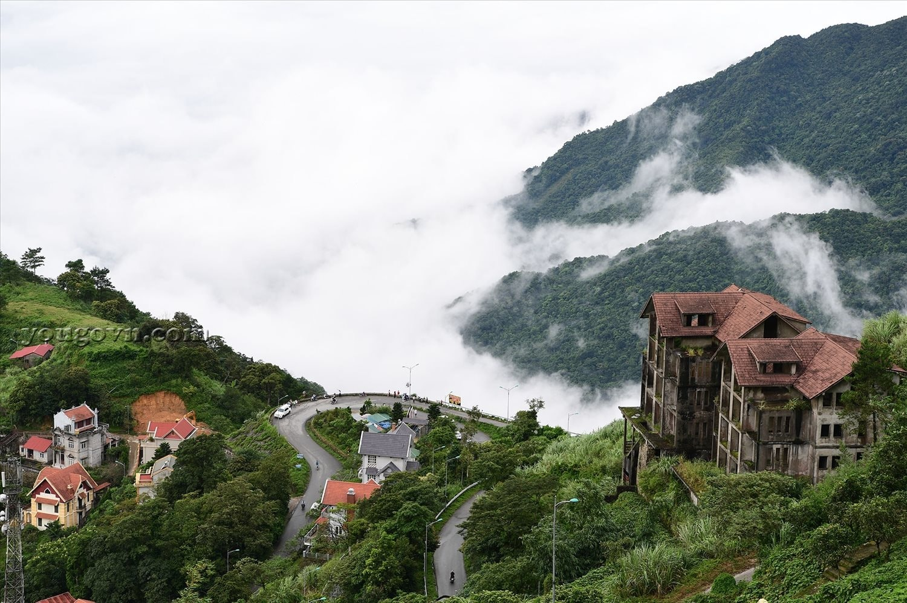
3
Những điều kiện khí hậu nào thuận lợi cho phát triển du lịch nghỉ dưỡng?
Nhiệt độ, độ ẩm, độ trong lành của không khí.

Slide 7
4
Nêu tầm quan trọng của việc sử dụng tổng hợp nước sông, hồ ở nước ta.
- Đảm bảo sử dụng hợp lí nguồn nước, tránh gây ô nhiễm môi trường.
- Đáp ứng được nhu cầu phát triển kinh tế, gắn kết, hợp tác giữa các địa phương trong lưu vực về việc sử dụng tài nguyên nước.

Slide 8
ĐẶC ĐIỂM CHUNG VÀ SỰ PHÂN BỐ CỦA LỚP PHỦ THỔ NHƯỠNG
TIẾT 40 - BÀI 11
ĐỊA LÍ 8

Slide 9
LỚP
8
PHẦN ĐỊA LÍ
BÀI 11. ĐẶC ĐIỂM CHUNG VÀ SỰ PHÂN BỐ CỦA
LỚP PHỦ THỔ NHƯỠNG
NỘI DUNG BÀI HỌC
1
TÍNH CHẤT NHIỆT ĐỚI GIÓ MÙA CỦA LỚP PHỦ THỔ NHƯỠNG
2
PHÂN BỐ CÁC NHÓM ĐẤT CHÍNH Ở NƯỚC TA
3
LUYỆN TẬP VÀ VẬN DỤNG

Slide 10
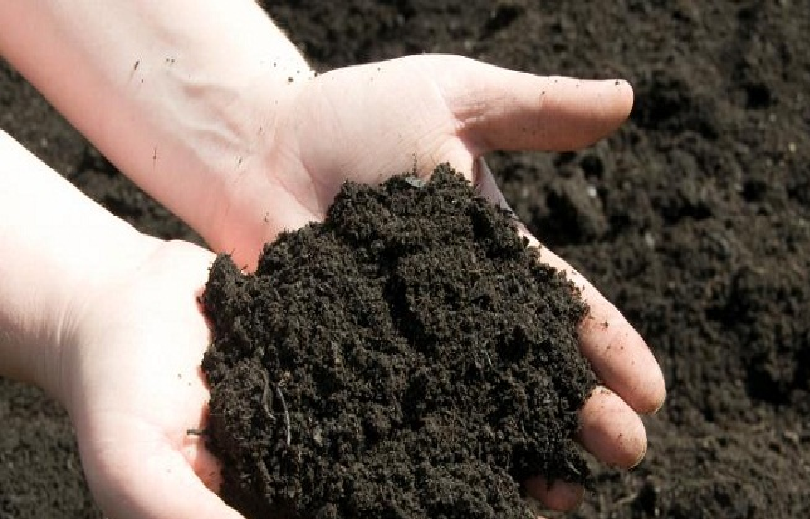
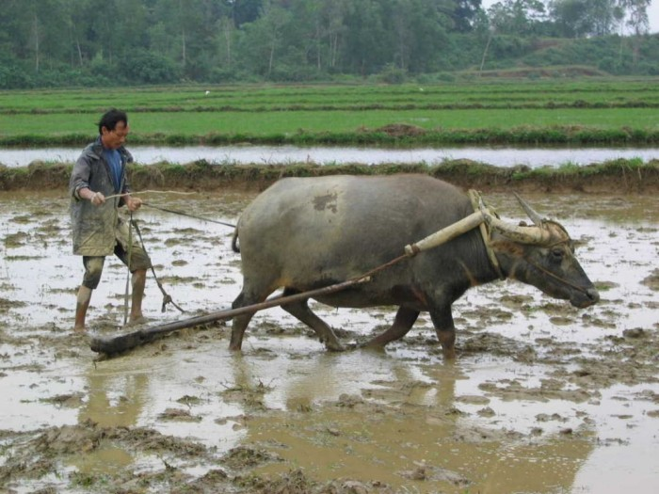
BÀI 11
1
TÍNH CHẤT NHIỆT ĐỚI GIÓ MÙA CỦA LỚP PHỦ
THỔ NHƯỠNG
Quan sát các hình ảnh và kiến thức đã học, hãy cho biết thổ nhưỡng là gì? Những nhân tố nào đã tác động đất sự hình thành thổ nhưỡng nước ta?
- Thổ nhưỡng là lớp vật chất mỏng, vụn bở, bao phủ trên bề mặt các lục địa và đảo, được đặc trưng bởi độ phì.
- Các nhân tố hình thành đất ở nước ta: đá mẹ, khí hậu, sinh vật, địa hình, thời gian, con người.
Thổ nhưỡng
Cày cấy trong nông nghiệp

Slide 11
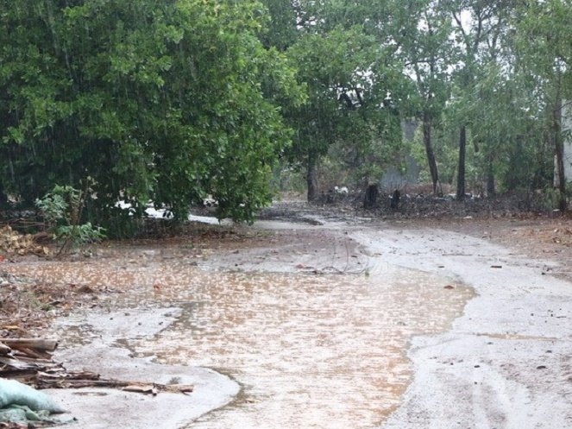
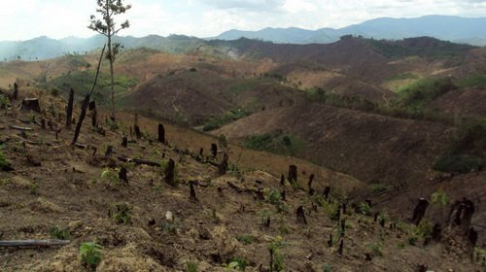
BÀI 11
1
TÍNH CHẤT NHIỆT ĐỚI GIÓ MÙA CỦA LỚP PHỦ
THỔ NHƯỠNG
Quan sát các hình ảnh và kênh chữ SGK, giải thích vì sao thổ nhưỡng nước ta mang tính chất nhiệt đới gió mùa?
- Ở khu vực nhiệt đới ẩm gió mùa, quá trình phong hoá diễn ra với cường độ mạnh.
- Lượng mưa tập trung theo mùa rửa trôi các chất badơ dễ tan đồng thời tích tụ oxit sắt và oxit nhôm.
- Một số nơi mất đi lớp phủ thực vật.
Mùa mưa
Đồi trọc mất lớp phủ thực vật

Slide 12
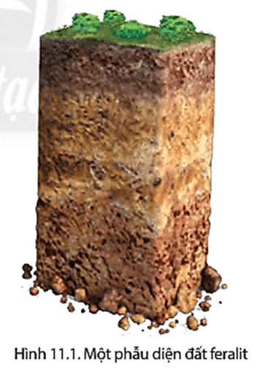
BÀI 11
1
TÍNH CHẤT NHIỆT ĐỚI GIÓ MÙA CỦA LỚP PHỦ
THỔ NHƯỠNG
Quan sát hình 11.1 và kênh chữ SGK, nêu biểu hiện của tính chất nhiệt đới gió mùa của lớp phủ thổ nhưỡng. Kể tên các nhóm đất chính ở nước ta.
- Biểu hiện:
+ Lớp thổ nhưỡng dày.
+ Quá trình feralit là quá trình hình thành đất đặc trưng của nước ta.
+ Đất feralit thường bị rửa trôi, xói mòn mạnh.
- Có 3 nhóm đất chính: đất feralit, đất phù sa và đất mùn núi cao.

Slide 13
BÀI 11
EM CÓ BIẾT?
- Đá mẹ là nguồn gốc cung cấp vật chất vô cơ cho đất. Đá mẹ có ảnh hưởng đến màu sắc và tính chất của đất.
- Khí hậu, đặc biệt là nhiệt độ và lượng mưa, quyết định mức độ rửa trôi, thúc đẩy quá trình hòa tan, tích tụ hữu cơ.
- Sinh vật đóng vai trò quan trọng trong quá trình hình thành đất. Thực vât cung cấp vật chất hữu cơ, vi sinh vật phân giải xác súc vật tạo mùn, động vật làm đất tơi xốp hơn.

Slide 14
BÀI 11
1
TÍNH CHẤT NHIỆT ĐỚI GIÓ MÙA CỦA LỚP PHỦ
THỔ NHƯỠNG
- Lớp phủ thổ nhưỡng dày.
- Quá trình feralit là quá trình hình thành đất đặc trưng của nước ta, đất có màu đỏ vàng.
- Đất feralit thường bị rửa trôi, xói mòn mạnh.

Slide 15
BÀI 11
2
PHÂN BỐ CÁC NHÓM ĐẤT CHÍNH Ở NƯỚC TA
HOẠT ĐỘNG NHÓM
Thời gian:
8 phút
NHIỆM VỤ
* NHÓM 1: Quan sát hình 11.2, các hình ảnh và kênh chữ SGK:
- Cho biết nhóm đất feralit chiếm diện tích bao nhiêu?
- Kể tên các loại đất thuộc nhóm đất feralit.
- Xác định sự phân bố nhóm đất feralit ở nước ta.
* NHÓM 2: Quan sát hình 11.2, các hình ảnh và kênh chữ SGK:
- Cho biết nhóm đất phù sa chiếm diện tích bao nhiêu?
- Kể tên các loại đất thuộc nhóm đất phù sa.
- Xác định sự phân bố nhóm đất phù sa ở nước ta.
* NHÓM 3: Quan sát hình 11.2, các hình ảnh và kênh chữ SGK:
- Nhóm đất mùn núi cao chiếm diện tích bao nhiêu?
- Trình bày đặc điểm của nhóm đất mùn núi cao.
- Xác định sự phân bố nhóm đất mùn núi cao ở nước ta.

Slide 16
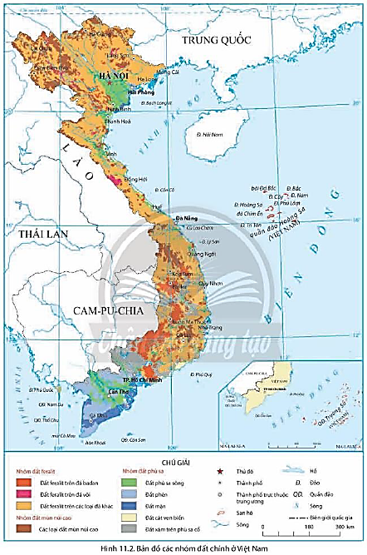

Slide 17
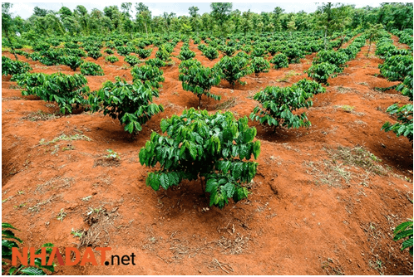
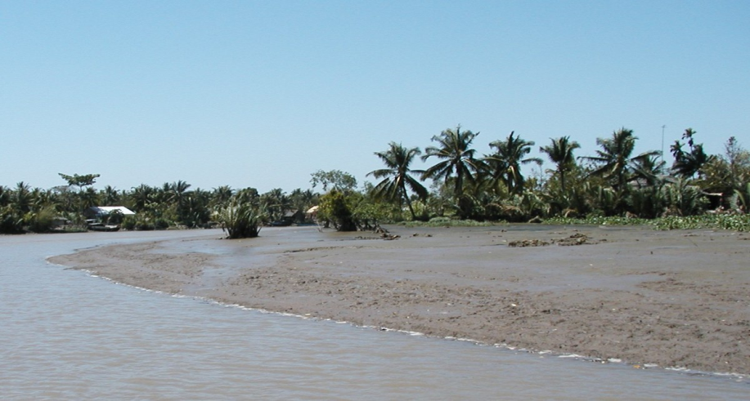
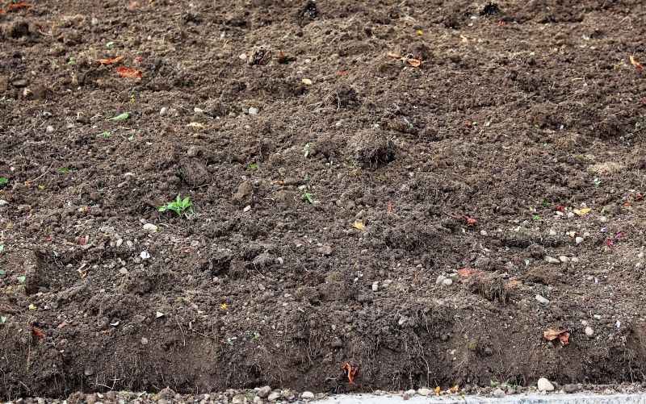
BÀI 11
2
PHÂN BỐ CÁC NHÓM ĐẤT CHÍNH Ở NƯỚC TA
Đất feralit trên đá badan ở Tây Nguyên
Đất feralit trên đá vôi ở Tây Bắc
Đất phù sa ở đồng bằng sông Cửu Long
Đất mùn núi cao

Slide 18
Notes:
HỌC SINH XEM CHÚ GIẢI VÀ KHOANH PHẦN MÀU TƯƠNG ỨNG VỚI LOẠI ĐẤT CẦN XÁC ĐỊNH TRÊN BẢN ĐỒ

Slide 19
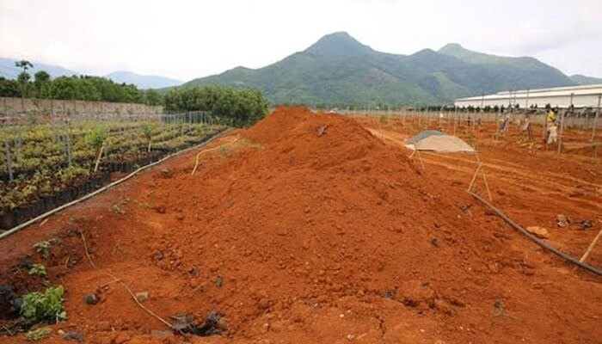
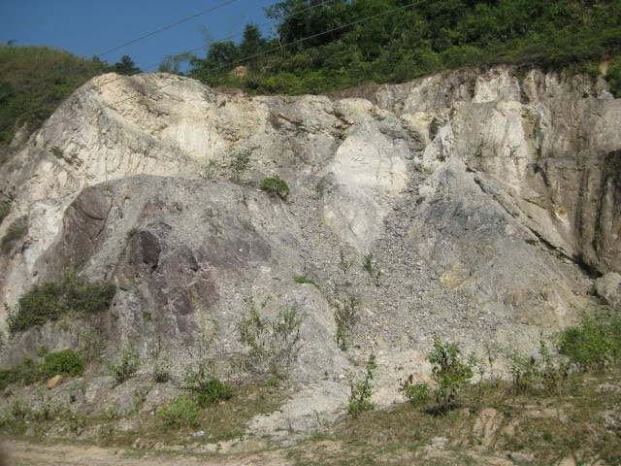
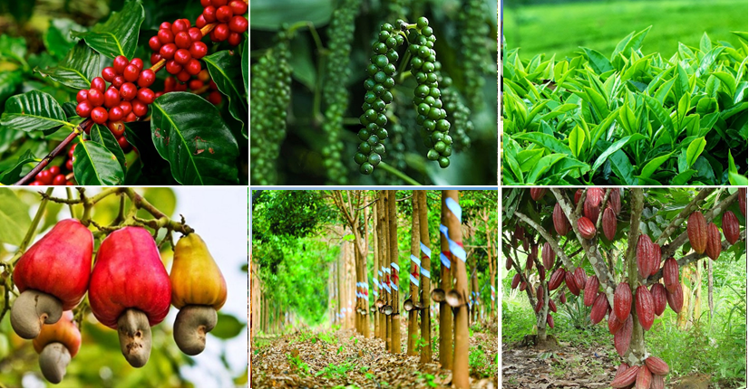
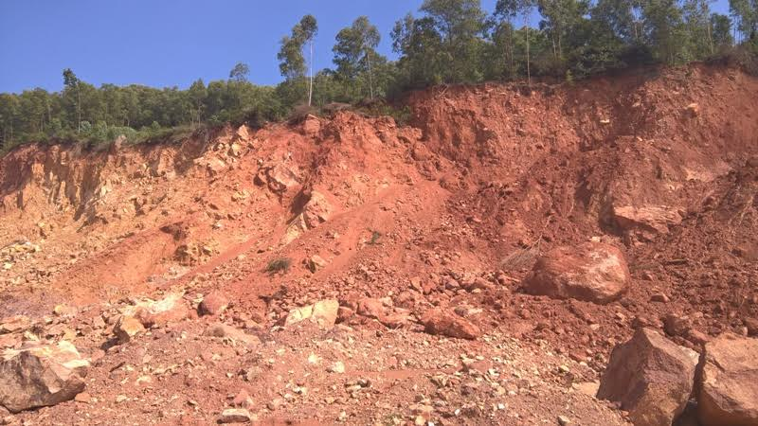
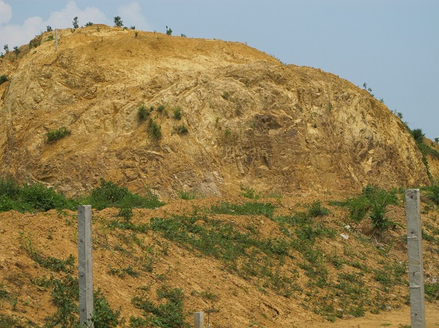
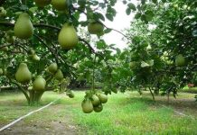
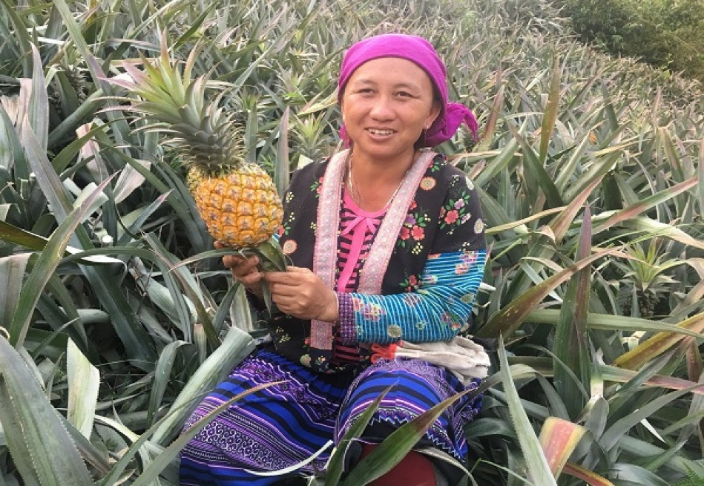

Slide 20
BÀI 11
2
PHÂN BỐ CÁC NHÓM ĐẤT CHÍNH Ở NƯỚC TA
a. Nhóm đất feralit
- Chiếm tới 65% diện tích đất tự nhiên.
- Phân bố ở các khu vực đồi núi, trong đó:
+ Đất feralit hình thành trên đá badan: phân bố tập trung ở Tây Nguyên, Đông Nam Bộ.
+ Đất feralit hình thành trên đá vôi: phân bố chủ yếu ở khu vực Đông Bắc, Bắc Trung Bộ, Tây Bắc.
+ Đất feralit hình thành trên các loại đá khác: phân bố rộng khắp ở nhiều vùng đồi núi thấp.

Slide 21
Notes:
HỌC SINH XEM CHÚ GIẢI VÀ KHOANH PHẦN MÀU TƯƠNG ỨNG VỚI LOẠI ĐẤT CẦN XÁC ĐỊNH TRÊN BẢN ĐỒ

Slide 22
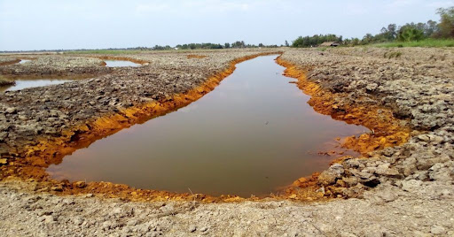
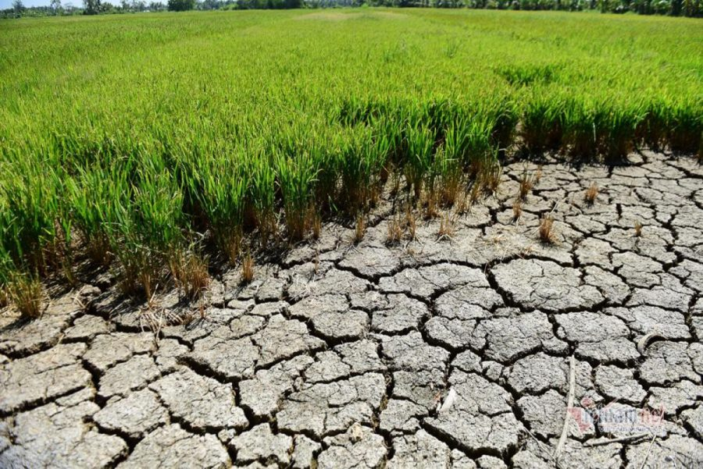

Slide 23
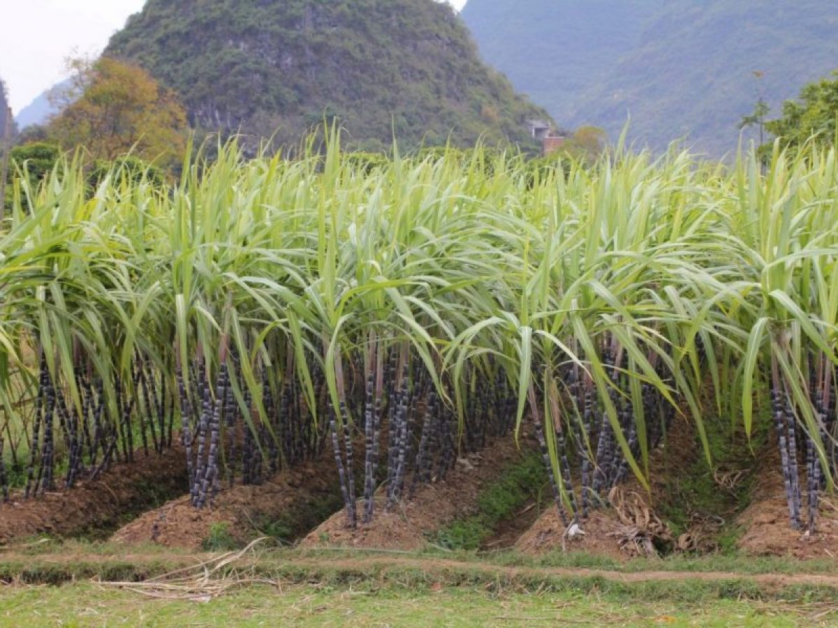
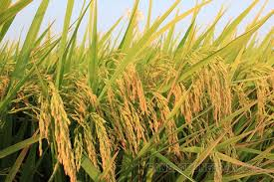
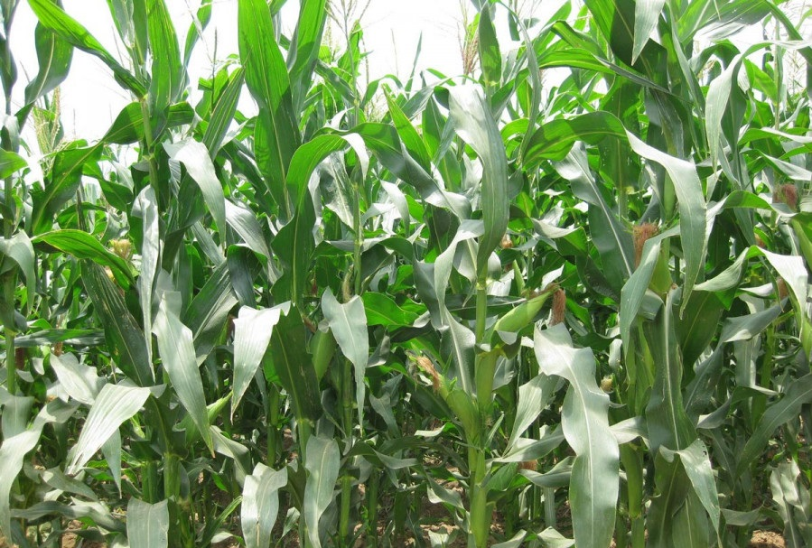
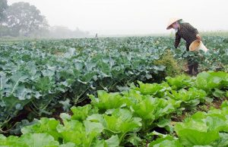

Slide 24
BÀI 11
2
PHÂN BỐ CÁC NHÓM ĐẤT CHÍNH Ở NƯỚC TA
b. Nhóm đất phù sa
- Chiếm khoảng 24% diện tích đất tự nhiên.
- Phân bố chủ yếu ở đồng bằng sông Hồng, đồng bằng sông Cửu Long và các đồng bằng ven biển miền Trung.

Slide 25
Notes:
HỌC SINH XEM CHÚ GIẢI VÀ KHOANH PHẦN MÀU TƯƠNG ỨNG VỚI LOẠI ĐẤT CẦN XÁC ĐỊNH TRÊN BẢN ĐỒ

Slide 26
BÀI 11
2
PHÂN BỐ CÁC NHÓM ĐẤT CHÍNH Ở NƯỚC TA
Chiếm khoảng 11% diện tích đất tự nhiên.
Phân bố rải rác ở các khu vực núi có độ cao từ 1600 - 1700 m trở lên dưới thảm rừng cận nhiệt hoặc ôn đới trên núi.

Slide 27
BÀI 11
2
PHÂN BỐ CÁC NHÓM ĐẤT CHÍNH Ở NƯỚC TA
c. Nhóm đất mùn núi cao
- Chiếm khoảng 11% diện tích đất tự nhiên.
- Phân bố rải rác ở các khu vực núi có độ cao từ 1600 - 1700 m trở lên.

Slide 28
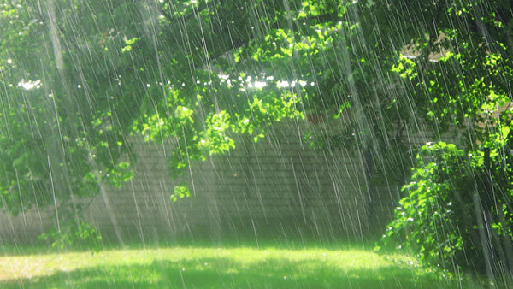
BÀI 11
3
LUYỆN TẬP VÀ VẬN DỤNG
a. Luyện tập
Dựa vào các hình ảnh và kiến thức đã học, hãy giải thích vì sao quá trình feralit là quá trình hình thành đất đặc trưng của nước ta.
- Ở nước ta, khí hậu nhiệt đới gió mùa với: nền nhiệt, ẩm cao; lượng mưa lớn và mưa tập trung theo mùa đã làm cho quá trình rửa trôi các chất dễ hòa tan diễn ra mạnh, dẫn đến tích lũy các oxit sắt và oxit nhôm, tạo nên đất feralit có màu chủ đạo là đỏ vàng.
- Quá trình feralit diễn ra mạnh ở vùng đồi núi thấp trên đá mẹ axit; trong khi đó, địa hình nước ta chủ yếu là đồi núi thấp, vì thế đất feralit là loại đất chính ở vùng đồi núi Việt Nam.
Nhiệt độ cao
Độ ẩm lớn

Slide 29
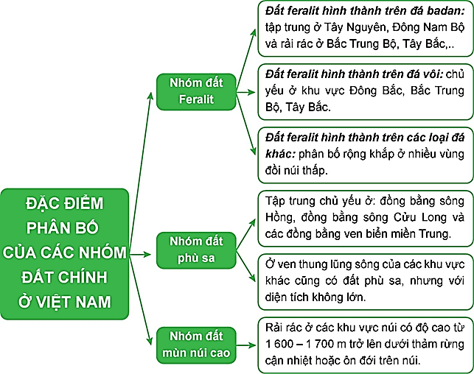
BÀI 11
3
LUYỆN TẬP VÀ VẬN DỤNG
a. Luyện tập
Lập sơ đồ thể hiện đặc điểm phân bố 3 nhóm đất chính của nước ta.

Slide 30
BÀI 11
3
LUYỆN TẬP VÀ VẬN DỤNG
b. Vận dụng
Địa phương em có nhóm đất nào? Em hãy thu thập thông tin về đặc điểm của nhóm đất đó.

Slide 31
BÀI 11
4
HƯỚNG DẪN TỰ HỌC
1
Bài vừa học:
- Xem lại kiến thức vừa học
- - Hoàn thành nhiệm vụ ở phần luyện tập
2
Bài sắp học:
- Bài 12. Sử dụng hợp lí tài nguyên đất.

Slide 32
CẢM ƠN THẦY CÔ VÀ CÁC EM

